Slide 1
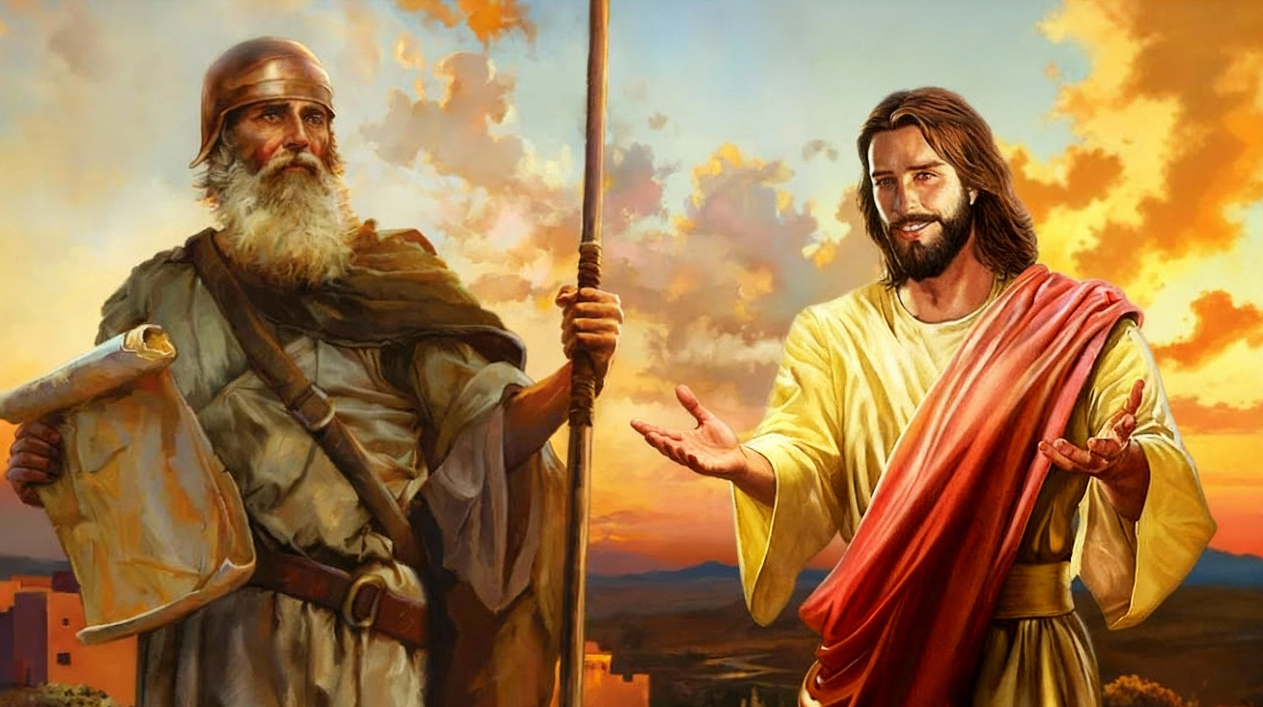
EL VERDADERO JOSUÉ
Lección 10 para el 6 de diciembre de 2025

Slide 2
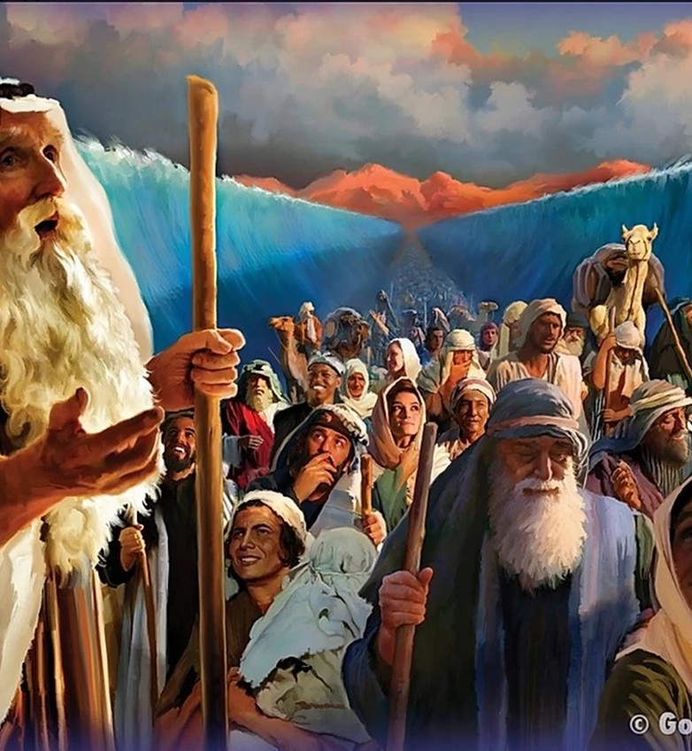
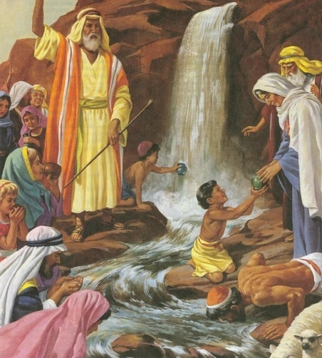
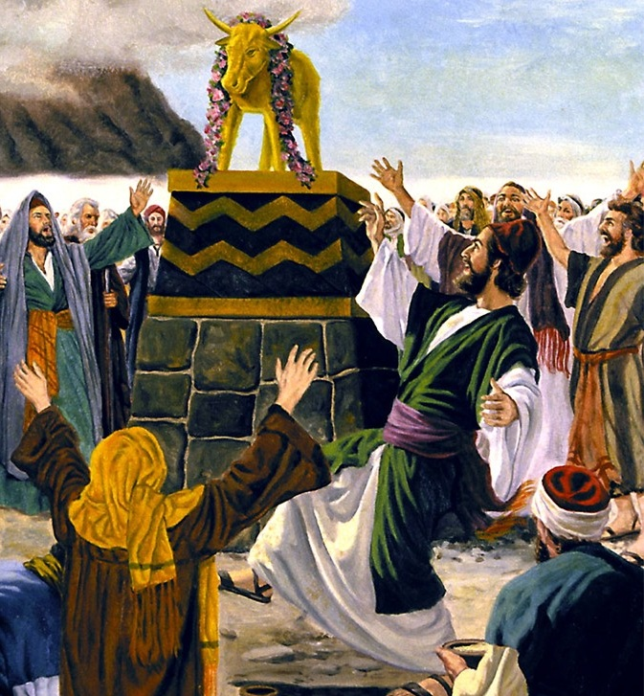
“Estas cosas les sucedieron por ejemplo, y fueron escritas para advertirnos a nosotros, a los que han llegado al fin del tiempo” (1 Corintios 10:11)

Slide 3

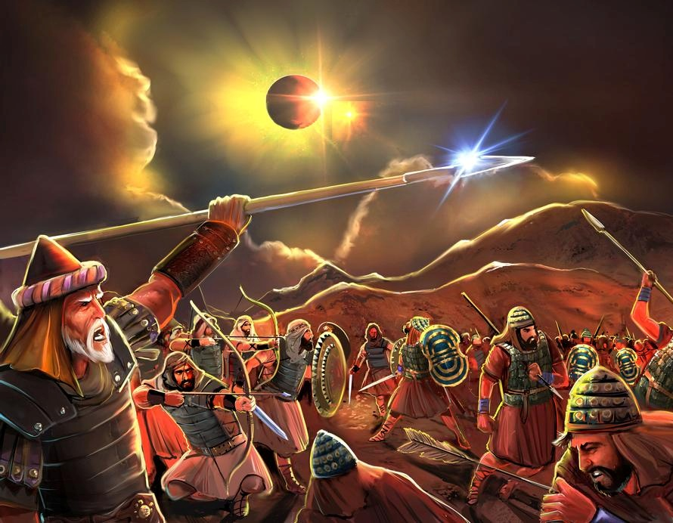
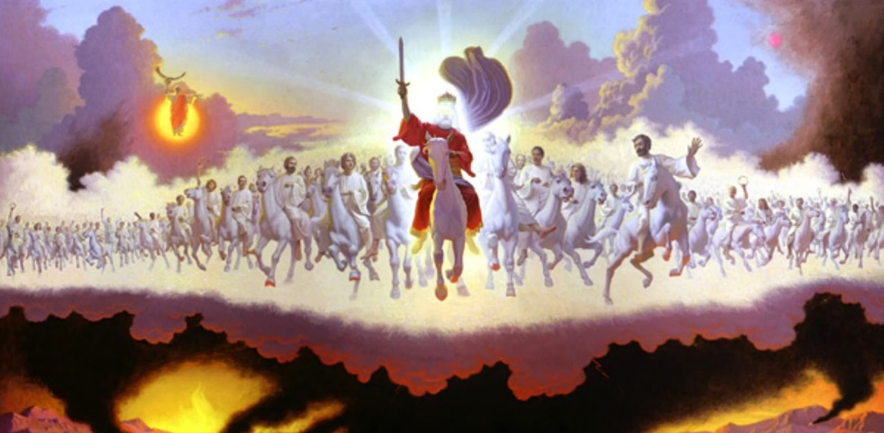







Podemos leer la vida de Josué, descrita en el Pentateuco y en el propio libro de Josué, de dos formas distintas (y complementarias): como historia y de forma simbólica.
Para poder hacer una interpretación simbólica correcta de la figura de Josué, debemos primero conocer las reglas que rigen la simbología bíblica: los tipos y los antitipos.
Una vez hecho esto, rastrearemos la simbología de Josué a través del resto de la Biblia hasta encontrar los mensajes que Dios nos ha dejado a través de su Palabra en relación con el “Josué simbólico”.
Simbología bíblica:
¿Qué es la tipología?
Clases de tipología.
La simbología de Josué:
Josué como tipo.
El antitipo de Josué.
Josué como tipo de la Iglesia.

Slide 4

SIMBOLOGÍA BÍBLICA

Slide 5


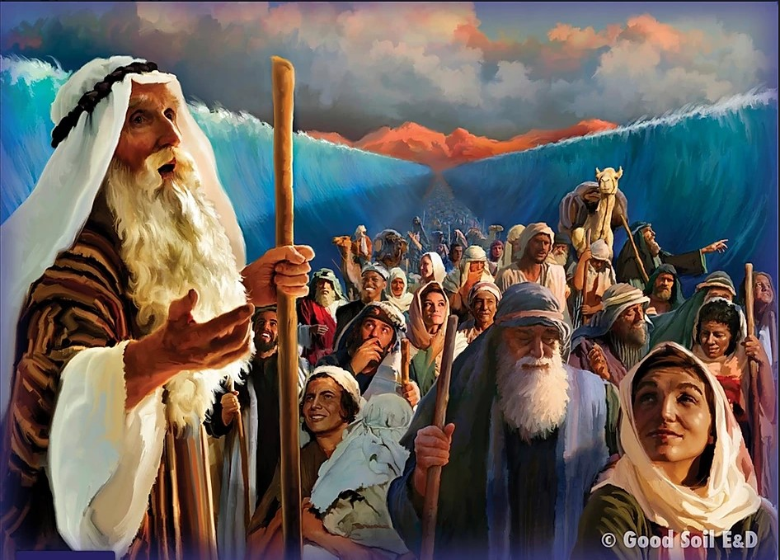
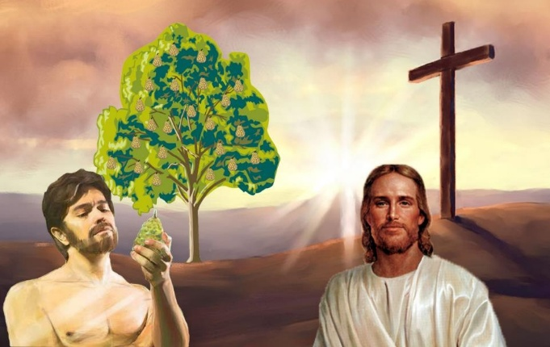
¿QUÉ ES LA TIPOLOGÍA?
“Y estas cosas les acontecieron como ejemplo [tipo], y están escritas para amonestarnos a nosotros, a quienes han alcanzado los fines de los siglos” (1ª de Corintios 10:11)
Pablo –y otros autores bíblicos– usan la palabra “tipo” para referirse a un personaje o hecho histórico que representa a algo o a alguien de su propio tiempo y/o del futuro (llamado “antitipo”).
Por ejemplo, Romanos 5:14 habla de Adán como un tipo [“figura” en RV60] “del que había de venir”, es decir, de Jesús –el antitipo.
El tipo
David (Sal. 22:1)
Anuncio del antitipo
Un nuevo David (Jer. 23:5)
El antitipo
Jesús (Mt. 27:46)
El tipo
Sacrificios (Lv. 1:3-5)
Anuncio del antitipo
Siervo sufriente (Is. 53:5-7)
El antitipo
Muerte de Jesús (Jn. 19:16-18)
En muchas ocasiones, encontramos en el Antiguo Testamento una indicación de que personajes o acontecimientos concretos son tipos de algo futuro. Veamos dos ejemplos:

Slide 6

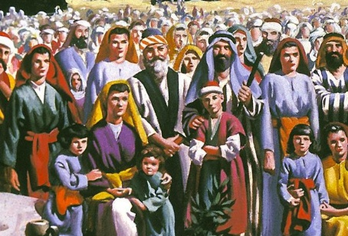
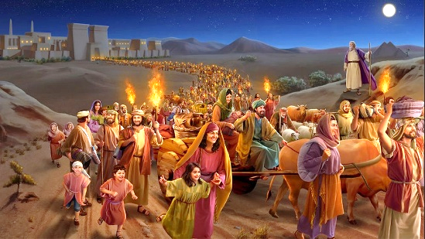
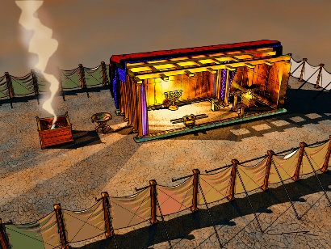
CLASES DE TIPOLOGÍA
“y estuvo allá hasta la muerte de Herodes; para que se cumpliese lo que dijo el Señor por medio del profeta, cuando dijo: De Egipto llamé a mi Hijo” (Mateo 2:15)
Los tipos del Antiguo Testamento apuntan a tres clases distintas de antitipo en el Nuevo Testamento: a Cristo; a la Iglesia; y al tiempo del fin.
TIPOS Y ANTITIPOS
Israel
El éxodo
El santuario
Cristo
Iglesia
Tiempo del fin
Cristo
Iglesia
Tiempo del fin
Cristo
Iglesia
Tiempo del fin
Fue llevado a Egipto
Mateo 2:13-15
El nuevo Israel
Gálatas 6:16
Los 144.000
Apocalipsis 7:4
40 días en el desierto
Mateo 3:16-4:2
Bautizados y sostenidos por Cristo
1 Corintios 10:1-6
Salida de iglesias apóstatas
Apocalipsis 18:4
Fue como un templo entre nosotros
Juan 1:14; 2:21-22
Somos templo de Dios
1 Corintios 3:16-17
La Nueva Jerusalén, nuestro templo
Apocalipsis 21:2-3
TIPO
ANTITIPO

Slide 7

LA SIMBOLOGÍA DE JOSUÉ

Slide 8


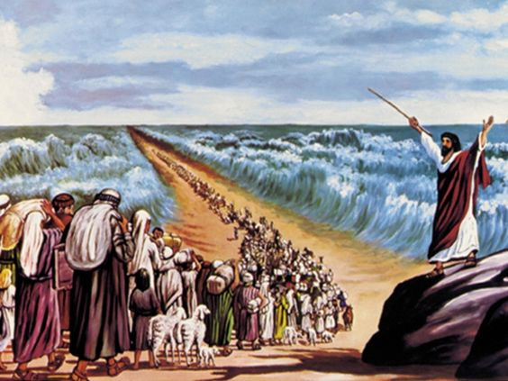
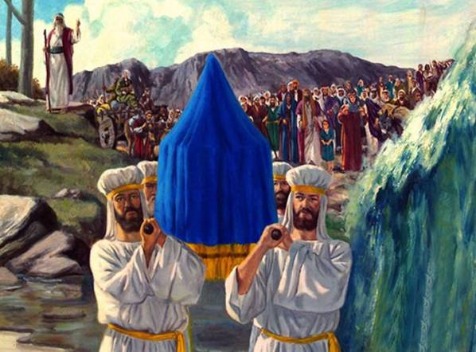
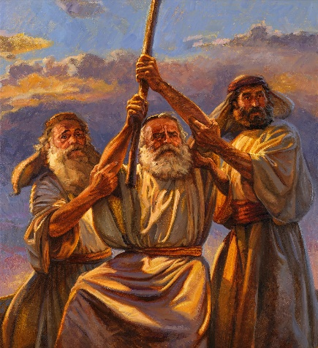
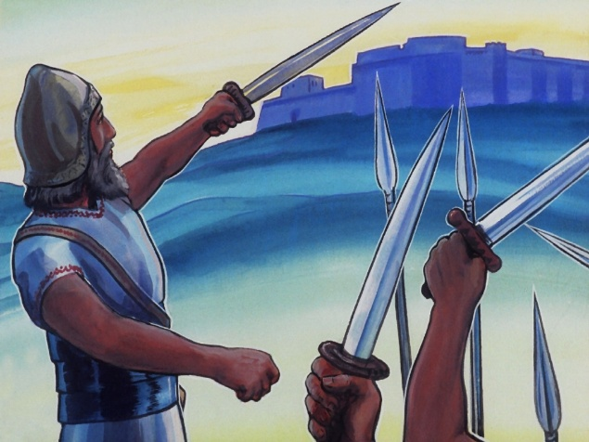
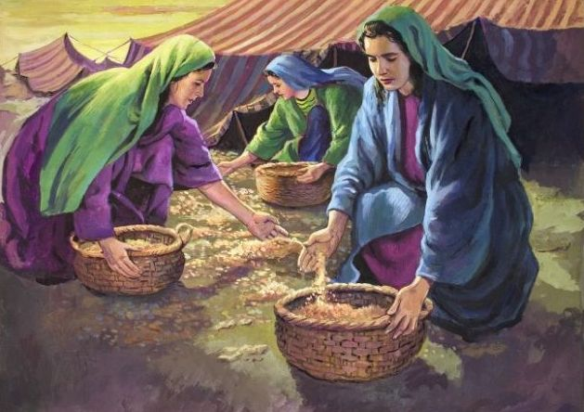
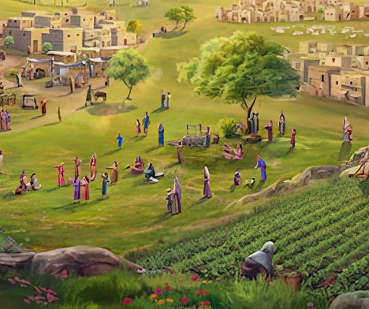
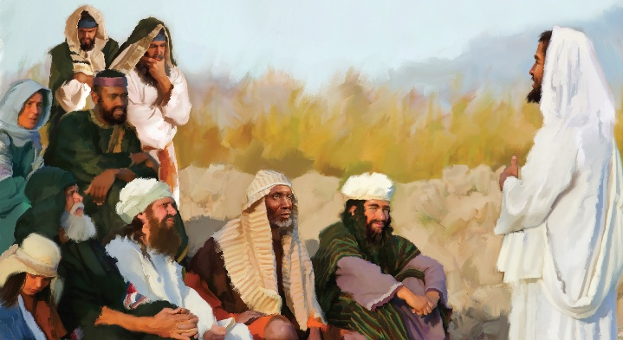
JOSUÉ COMO TIPO
“Profeta de en medio de ti, de tus hermanos, como yo, te levantará Jehová tu Dios; a él oiréis” (Deuteronomio 18:15)
Josué cumplió parcialmente la profecía de Moisés respecto a un segundo profeta que dirigiría al pueblo (Dt. 18:15-19).
Como Moisés, Josué recibió mensajes directos de Dios; celebró la Pascua; cruzó las aguas; vio al Ángel del Señor; su mano extendida dio la victoria; invitó al pueblo a seguir siendo fiel tras su muerte; etc.
Mientras que con Moisés comenzó a caer el maná, con Josué dejó de caer. Además, Josué llevó a cabo las instrucciones sobre el reparto de la tierra y las ciudades de refugio que Moisés había dado.
Pero el pueblo entendió que la profecía de Moisés se extendía más allá de Josué (Jn. 1:21). Así pues, tanto Moisés como Josué se convierten en tipos del verdadero antitipo que cumplió plenamente la profecía dada a Moisés sobre “el Profeta”: Jesús (Hch. 3:22-26).

Slide 9


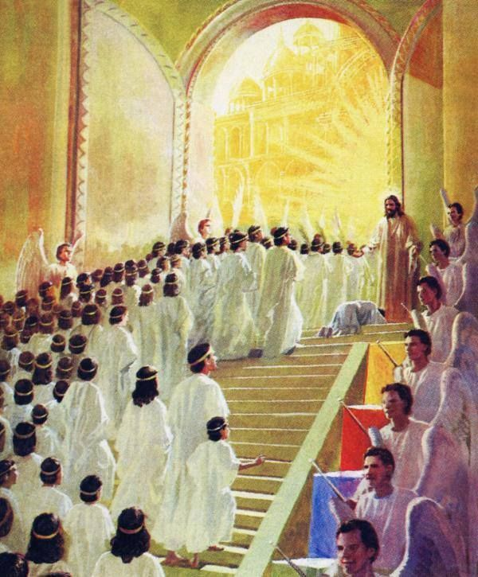
EL ANTITIPO DE JOSUÉ
“Así ha dicho el SEÑOR: En tiempo favorable te he respondido, y en el día de salvación te he ayudado. Te guardaré y te pondré por pacto para el pueblo, a fin de que restablezcas la tierra y poseas las heredades desoladas” (Isaías 49:8 RVA-2015)
El objetivo de las guerras dirigidas por Josué era establecer a los israelitas en la Tierra Prometida. Isaías presenta la obra del Mesías como consistente en asignar las “heredades desoladas [a su pueblo]” (Isa. 49:8, RVA-2015), utilizando la misma terminología que el libro de Josué.
¿En qué sentido la vida y obra de Josué (como tipo) se refleja en la vida y obra de Jesús (el antitipo)?
Jesús después de su bautismo en el Jordán luchó contra las fuerzas del mal
Comenzó su obra tras 40 días en el desierto
Venció al enemigo en la cruz
Nos da la victoria sobre nuestros enemigos espirituales
Nos da el verdadero descanso
Nos asigna una herencia incorruptible

Slide 10

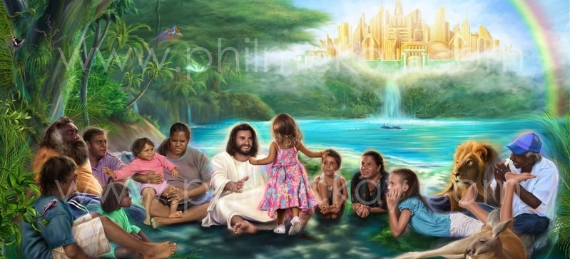
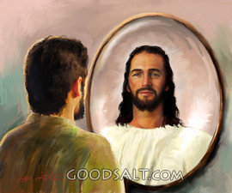
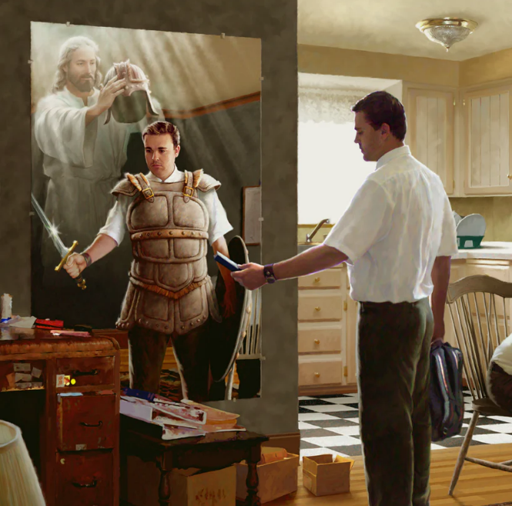

JOSUÉ COMO TIPO DE LA IGLESIA
“Porque no tenemos lucha contra sangre y carne, sino contra principados, contra potestades, contra los gobernadores de las tinieblas de este siglo, contra huestes espirituales de maldad en las regiones celestes” (Efesios 6:12)
JOSUÉ Y LA IGLESIA
Hoy tenemos una batalla que pelear, en la cual somos dirigidos por nuestro “Josué”, que nos equipa con la armadura necesaria (Ef. 6:10-12).
Además, nos asigna ya una herencia, y nos llena de bendiciones espirituales (Ef. 1:3, 11).
JOSUÉ Y EL TIEMPO DEL FIN
Pero el cumplimiento tipológico completo de Josué será en el fin, cuando todas las huestes del mal sean destruidas, y tomemos plena posesión de nuestra herencia: una tierra donde podamos vivir confiados (Ap. 20:7-9; Ez. 28:26).
Hasta que llegue ese momento, crezcamos en gracia como lo hizo Josué, permitiendo que Dios nos transforme para ser cada día un poco más parecidos a Él.

Slide 11

“El Israel de Dios, que viaja hacia la Canaán celestial, tiene un Capitán que no necesitó enseñanzas humanas que lo prepararan para su misión de conductor divino; no obstante, fue perfeccionado por el sufrimiento; “porque en cuanto él mismo padeció siendo tentado, es poderoso para socorrer a los que son tentados”. Hebreos 2:10, 18. Nuestro Redentor no manifestó las imperfecciones ni las debilidades humanas; pero murió a fin de obtener nuestro derecho a entrar en la tierra prometida”
E. G. W. (Patriarcas y profetas, pág. 456)

